Slide 1
Predicting House Prices

Slide 2

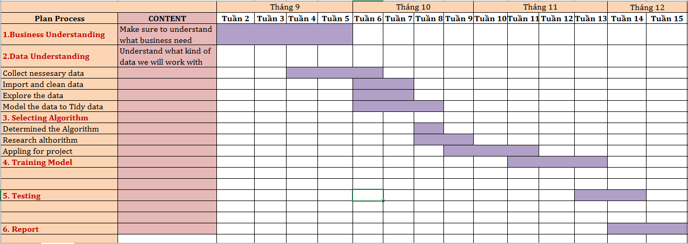
Planning
Thực hiện trong khoảng 4 tháng

Slide 3
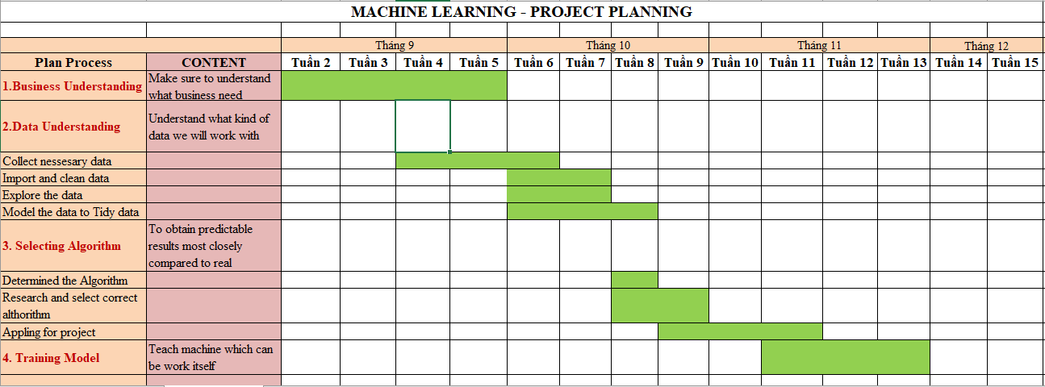

Slide 4
CONTENT
1
Giới thiệu Dự Án
2
Thuật toán áp dụng
3
4
Thiết kế - Thực thi
Thư Viện – Tool Hỗ Trợ

Slide 5
Mục Tiêu
Mang đến cho người dùng một công cụ báo giá gần thực tế nhất, đáng tin cậy
Mang ứng dụng phổ biến đến người quan tâm đến mua bán nhà nói riêng và bất động sản nói chung.
Đáp ứng được nhu cầu phát triền đối với dữ liệu toàn cầu
Dữ liệu cho việc dự đoán phải tinh gọn, không quá phức tạp( bất kỳ ngôi nhà cũng đáp ứng đầy đủ những yêu cầu cho việc dự đoán)

Slide 6
Thuật toán áp dụng
1
Linear regression
K-nearest neighbor

Slide 7
Linear regression
* Một căn nhà rộng x1 , có x2 phòng ngủ và cách trung tâm thành phố x3 ( km ) có giá là bao nhiêu?
* Giả sử chúng ta đã có số liệu thống kê từ 1000 căn nhà trong thành phố đó, liệu rằng khi có một căn nhà mới với các thông số về diện tích, số phòng ngủ và khoảng cách tới trung tâm, chúng ta có thể dự đoán được giá của căn nhà đó không?
* Nếu có thì hàm dự đoán y=f(x) sẽ có dạng như thế nào?
Ở đây x=[x1,x2,x3] là một vector hàng chứa thông tin input, y là một số vô hướng (scalar) biểu diễn output (tức giá của căn nhà)

Slide 8

Linear regression
Một cách đơn giản nhất, chúng ta có thể thấy rằng:
i) diện tích nhà càng lớn thì giá nhà càng cao;
ii) số lượng phòng ngủ càng lớn thì giá nhà càng cao;
iii) càng xa trung tâm thì giá nhà càng giảm
➔ Một hàm số đơn giản nhất có thể mô tả mối quan hệ giữa giá nhà và 3 đại lượng đầu vào là:
trong đó, w1,w2,w3,w0 là các hằng số, w0w0 còn được gọi là bias. Mối quan hệ y≈f(x) bên trên là một mối quan hệ tuyến tính (linear). Bài toán chúng ta đang làm là một bài toán thuộc loại regression. Bài toán đi tìm các hệ số tối ưu {w1,w2,w3,w0}
➔chính vì vậy nhóm chọn bài toán Linear Regression để áp dụng vào giải thuật

Slide 9
K-nearest neighbor
K-nearest neighbor là một trong những thuật toán supervised-learning đơn giản nhất (mà hiệu quả trong một vài trường hợp) trong Machine Learning. Khi training, thuật toán này không học một điều gì từ dữ liệu training (đây cũng là lý do thuật toán này được xếp vào loại lazy learning), mọi tính toán được thực hiện khi nó cần dự đoán kết quả của dữ liệu mới. K-nearest neighbor có thể áp dụng được vào cả hai loại của bài toán Supervised learning là Classification và Regression
Độ phức tạp tính toán của quá trình training là bằng 0.
Việc dự đoán kết quả của dữ liệu mới rất đơn giản.
Không cần giả sử gì về phân phối của các class.

Slide 10
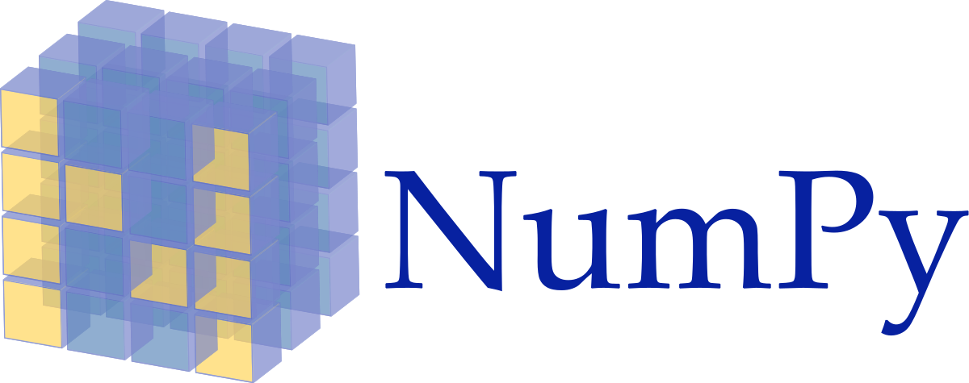





Thư Viện – Tool Hỗ Trợ

Slide 11

BLOCKED DIAGRAMC
MODEL
FLOWCHART DIAGRAMC

Slide 12
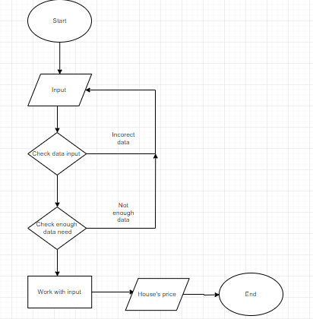
FLOWCHART DIAGRAM

Slide 13
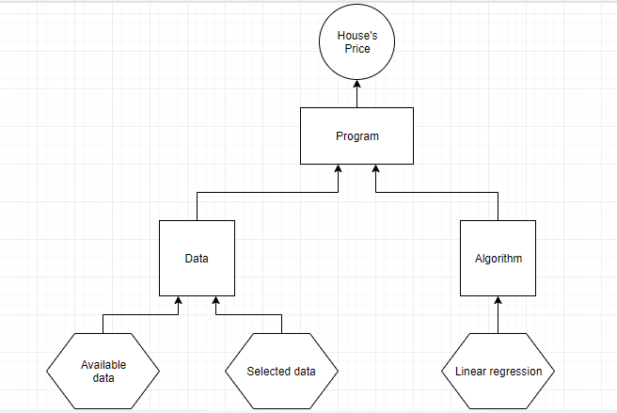
BLOCKED DIAGRAM

Slide 14

Id
MSSubClass
MSZoning
LotFrontage
LotArea
Street
Alley
LotShape
LandContour
Utilities
LotConfig
LandSlope
Neighborhood
Condition1
Condition2
BldgType
HouseStyle
OverallQual
OverallCond
YearBuilt
YearRemodAdd
RoofStyle
RoofMatl
Exterior1st
Exterior2nd
MasVnrType
BsmtUnfSF
TotalBsmtSF
Heating
HeatingQC
CentralAir
Electrical
1stFlrSF
2ndFlrSF
LowQualFinSF
GrLivArea
BsmtFullBath
BsmtHalfBath
FullBath
HalfBath
MasVnrArea
ExterQual
ExterCond
Foundation
BsmtQual
BsmtCond
BsmtExposure
BsmtFinType1
BsmtFinSF1
BsmtFinType2
BsmtFinSF2
BedroomAbvGr
KitchenAbvGr
KitchenQual
TotRmsAbvGrd
Functional
Fireplaces
FireplaceQu
GarageType
GarageYrBlt
GarageFinish
GarageCars
GarageArea
GarageQual
GarageCond
PavedDrive
WoodDeckSF
OpenPorchSF
EnclosedPorch
3SsnPorch
ScreenPorch
PoolArea
PoolQC
Fence
MiscFeature
MiscVal
MoSold
YrSold
SaleType
SaleCondition
DATA

Slide 15
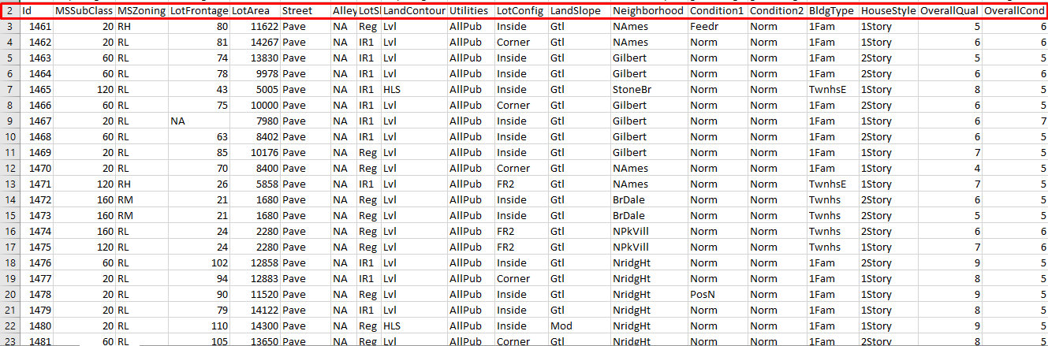

Slide 16
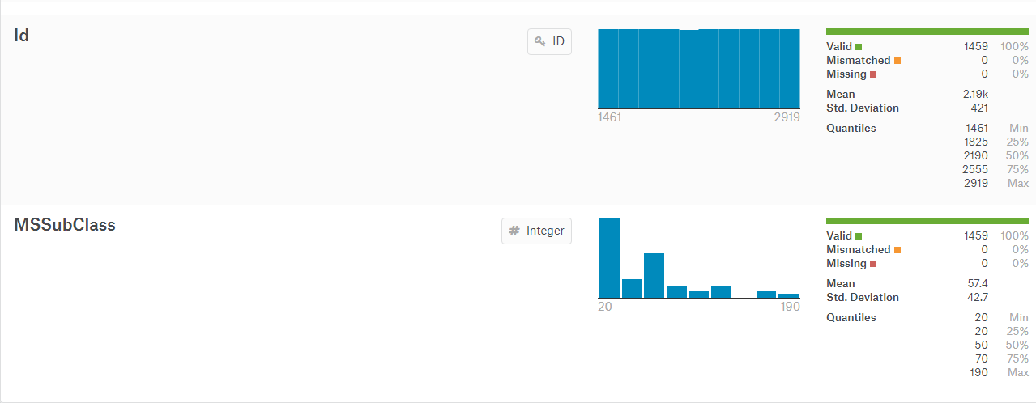
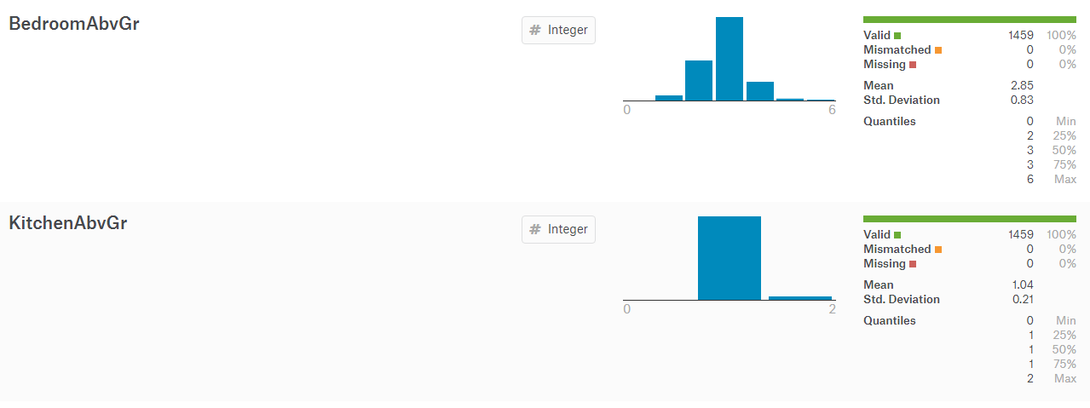

Slide 17
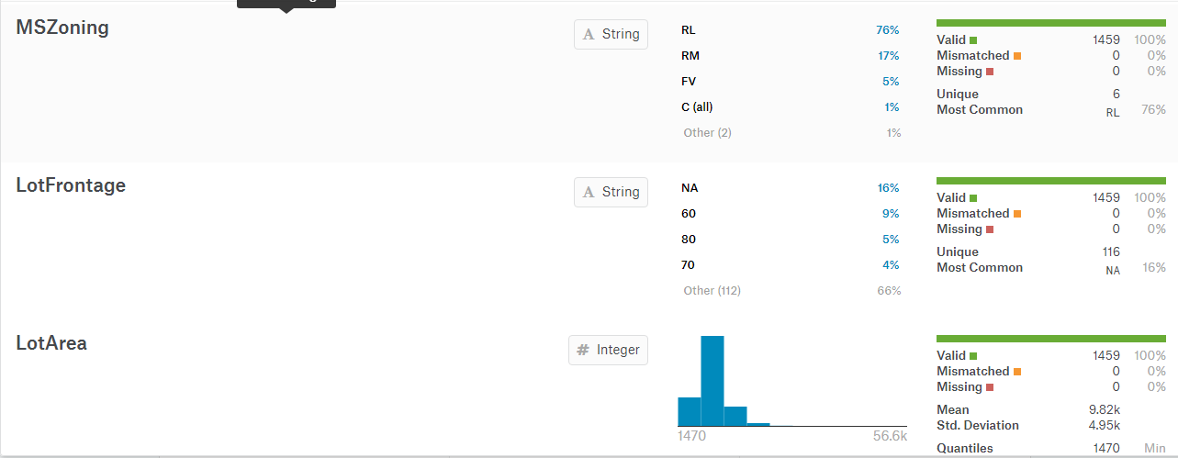

Slide 18
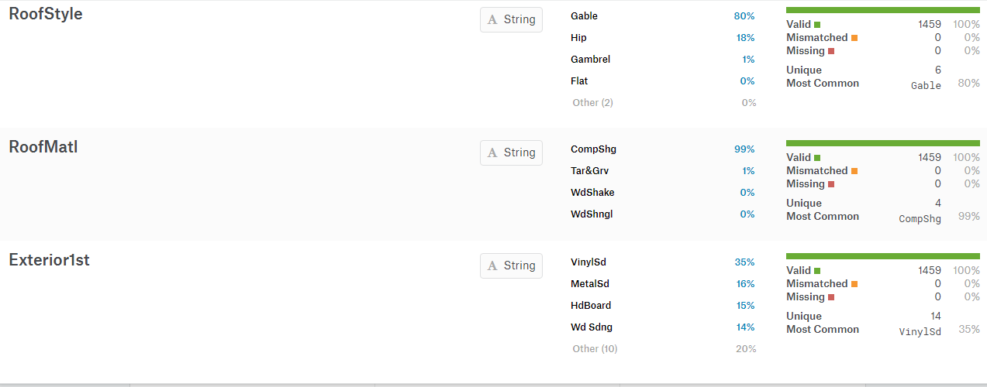

Slide 19
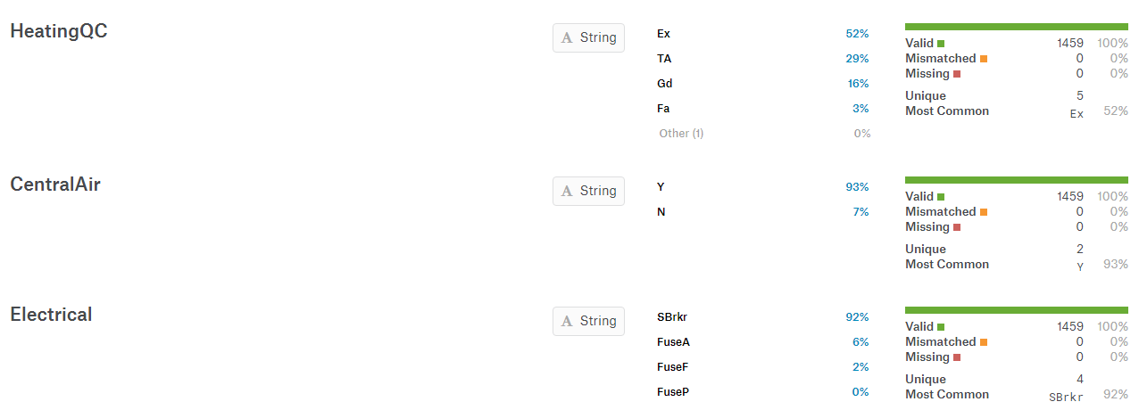
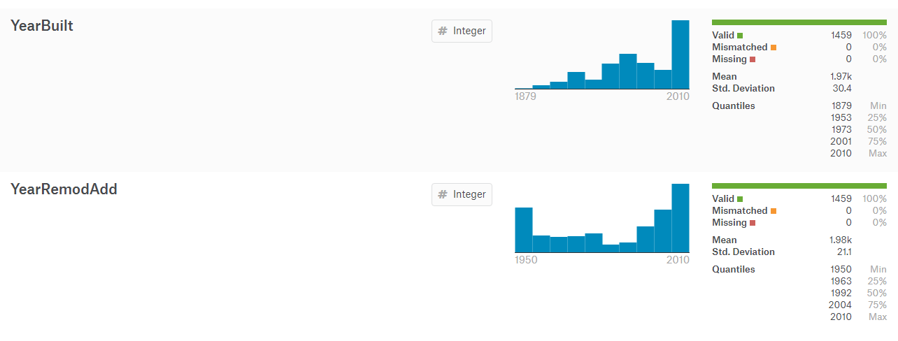

Slide 20
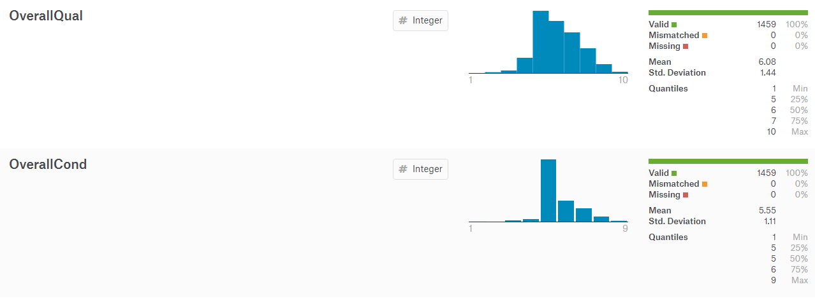

Slide 21
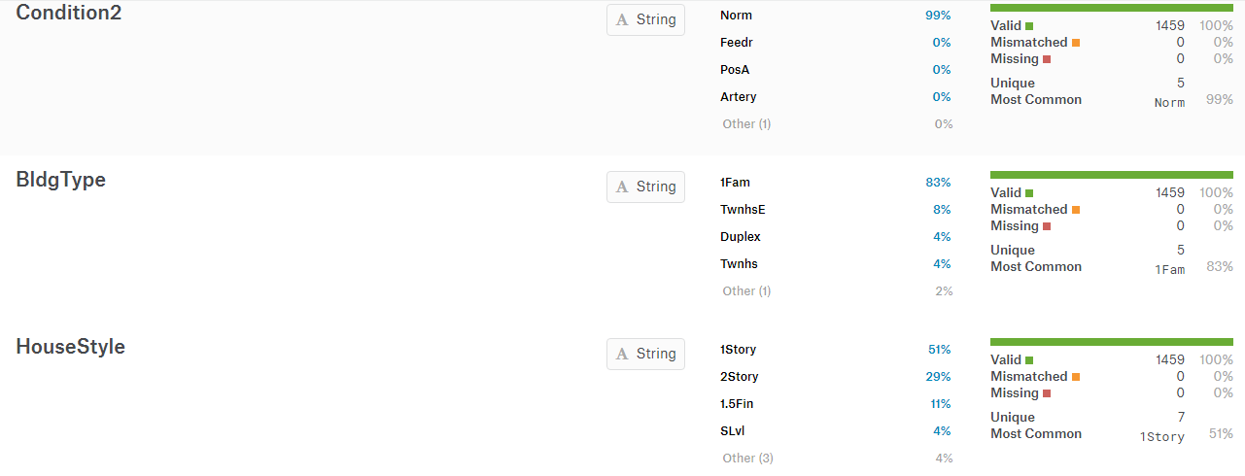

Slide 22


CODE

Slide 23
HOUSE’S PRICE PREDICT
RESULT
DISPLAY DIAGRAM

Slide 24
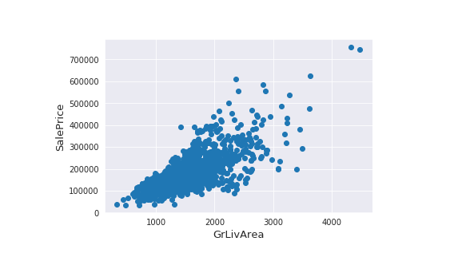

Slide 25
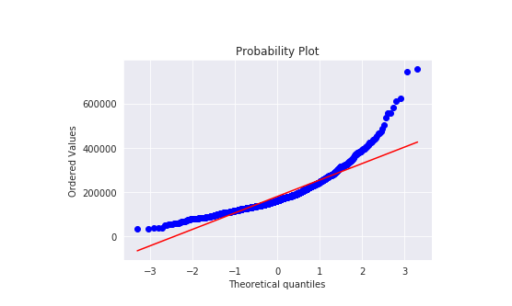
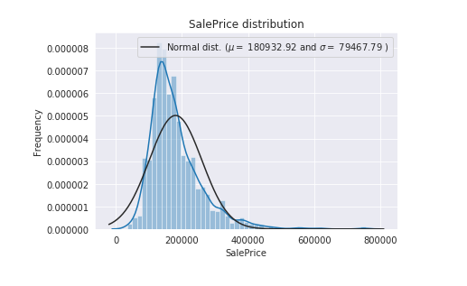

Slide 26
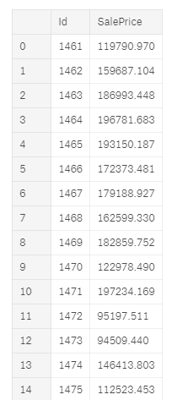

Slide 27
Thanks!
CAO NGUYỄN VŨ TOÀN
PHẠM THU THẢO
NGUYỄN THỊ PHI VÂN

